Slide 1
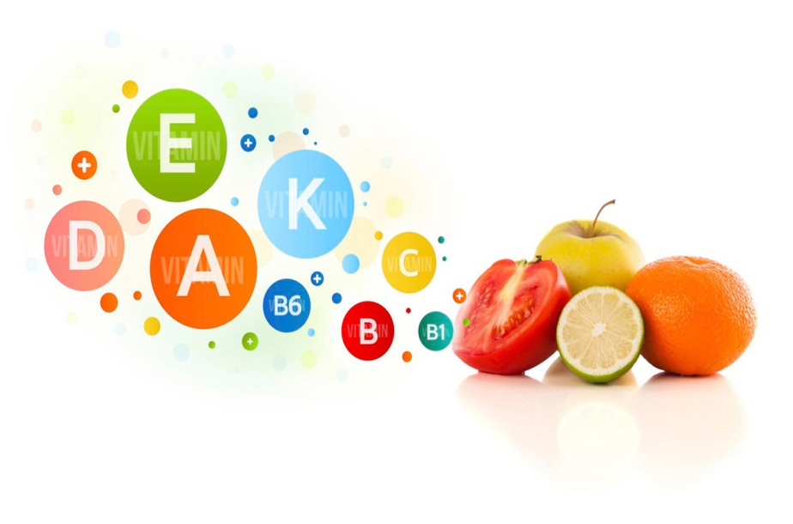
Проект о пользе здорового питания: «Витамины-наши лучшие друзья»
(Вид проекта: Групповой, познавательно творческий)
Воспитатели: Комарова Т.Н.
Шевцова М.Н.

Slide 2
Актуальность проекта:
Питание в дошкольном детстве имеет особое значение для здоровья ребенка, так как оно должно не только покрывать расходуемую им энергию, но и обеспечивать материал, необходимый для роста и развития всех органов и систем организма.
Ухудшение качества питания, недостаток в пище витаминов и микроэлементов отрицательно сказываются на физическом развитии детей.
С самого раннего детства у ребенка формируются вкусовые пристрастия и привычки. Именно в дошкольном возрасте важно сформировать у детей правильное представление о здоровом питании, способствовать пониманию того, что здоровое питание должно являться неотъемлемой частью повседневной жизни. Без преувеличения можно сказать, что правильное питание – это залог хорошего самочувствия, работоспособности, активной деятельности, отличного настроения, важнейшее и непременное условие нашего здоровья и долголетия

Slide 3
Цель проекта:
Формировать у детей представления о правильном питании и здоровом образе жизни.
Задачи:
-познакомить с понятием «витамины», их роли в жизни человека;
-закреплять понятия «овощи», «фрукты», «ягоды», пользе их употребления;
-способствовать развитию творческих способностей детей, умения работать сообща, согласовывая свои действия;
-воспитывать стремление к здоровому образу жизни.

Slide 4
0
Планируемый результат:
-Понимание детьми значения витаминов для сохранения и укрепления здоровья.
-Понимание необходимости правильного питания.
-Развитие познавательных и творческих способностей детей.
-Повышение речевой активности, активизация словаря .

Slide 5
Этапы реализации проекта
Подготовительный этап:
Уточнение представлений детей о полезных продуктах, витаминах, их значении для жизни., выявление трудных моментов
Подборка литературы, загадок, пословиц.
Изготовление дидактических игр;
пополнение развивающей среды для сюжетно-ролевых игр.(игр " Магазин", " Овощи- фрукты")
Подборка материала для изготовления памятки для родителей «Овощи и фрукты - источник здоровья»

Slide 6
Основной этап.
Беседы с детьми:
"Витамины и полезные продукты."
" Витамины я люблю- быть здоровым я хочу»
«Витамины, которые выросли на огороде.»
" Роль витаминов в жизни человека."
"Где живут витамины?»
Рассматривание альбома " Овощи--фрукты.»
Рассматривание иллюстраций, муляжей фруктов, овощей, ягод.

Slide 7
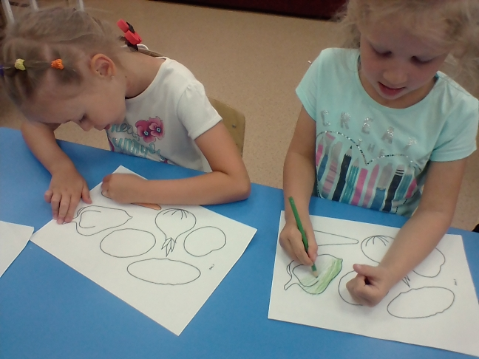
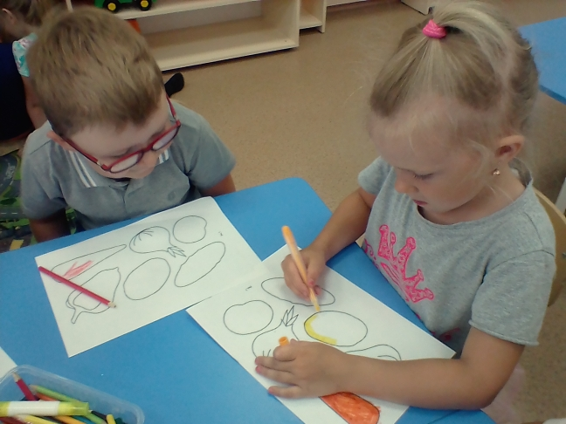
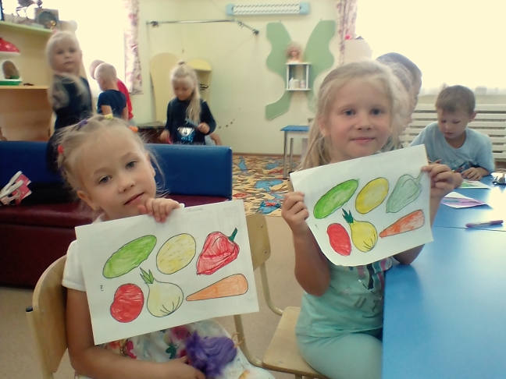
Изо-деятельность: «Овощи с грядки»

Slide 8
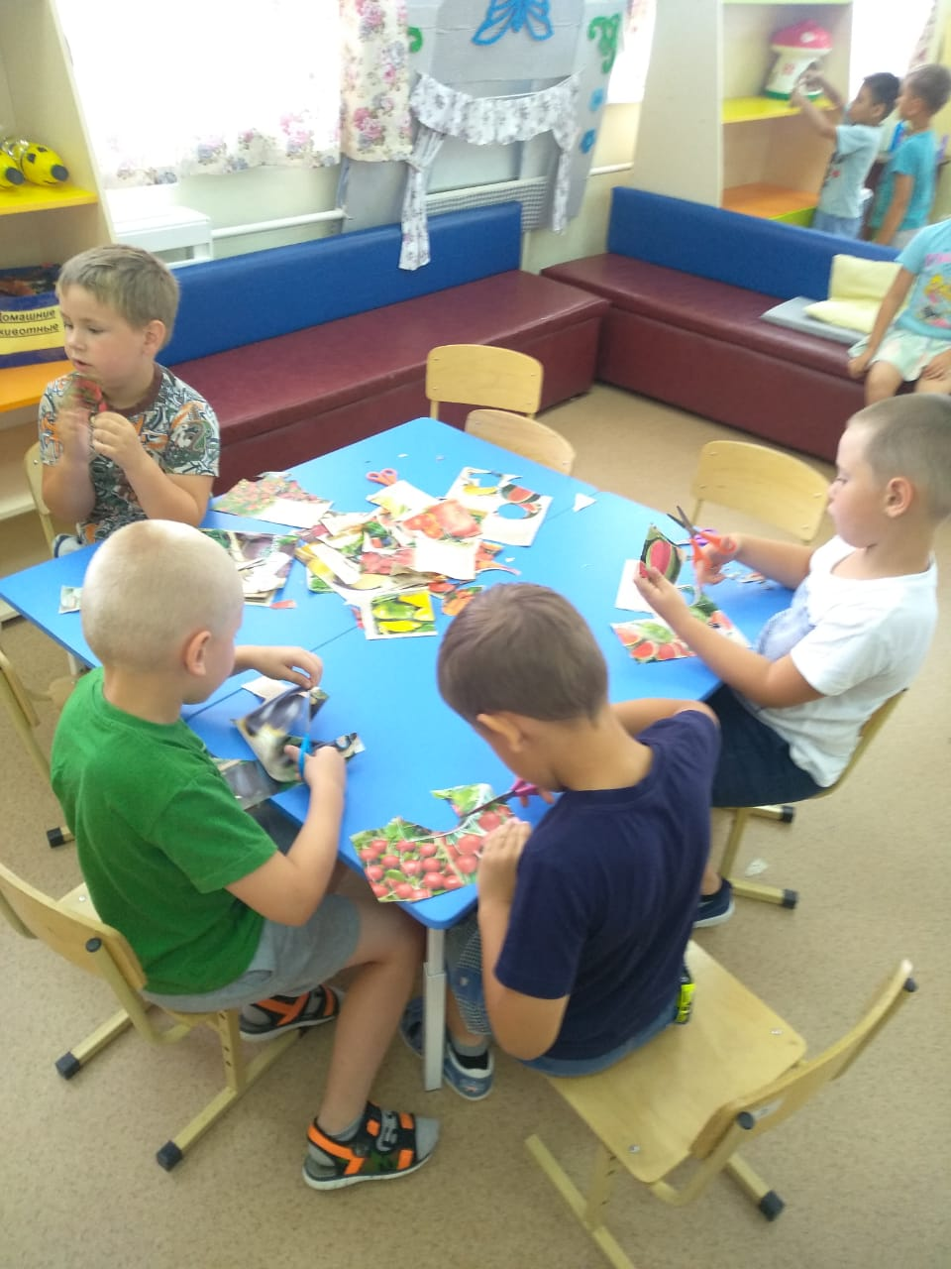
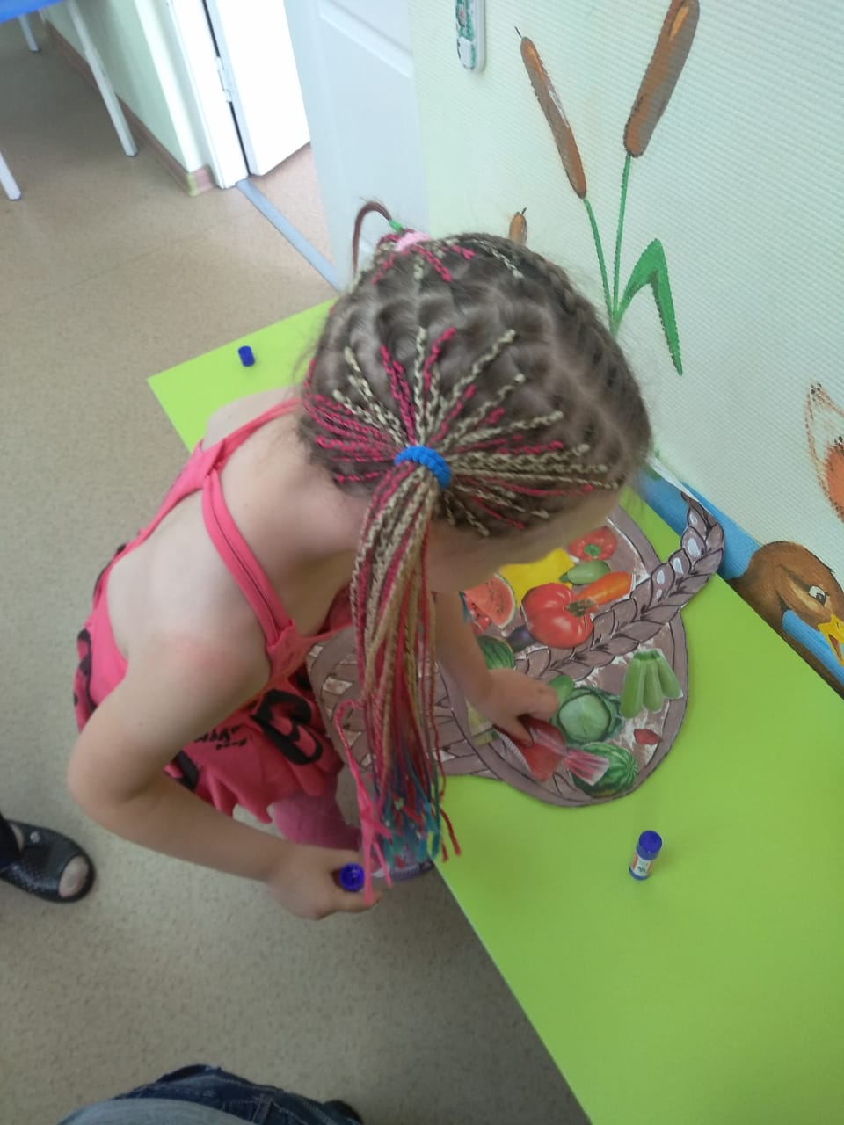
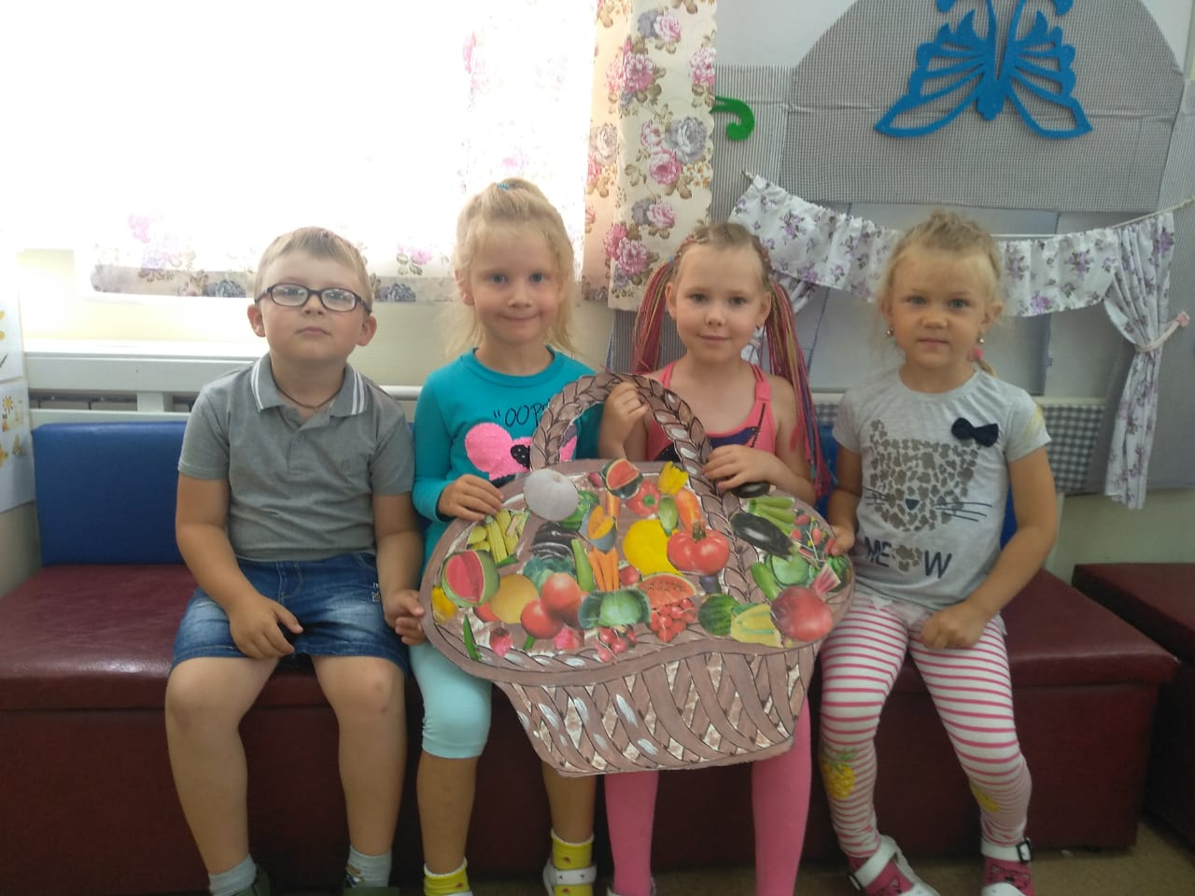
Коллективная работа: «Витаминное лукошко»

Slide 9
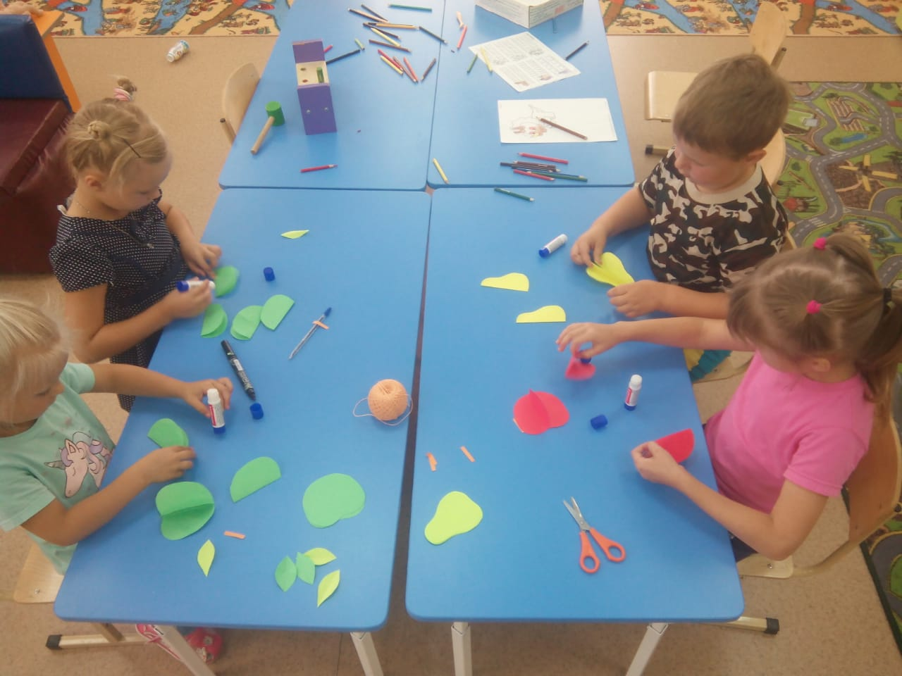
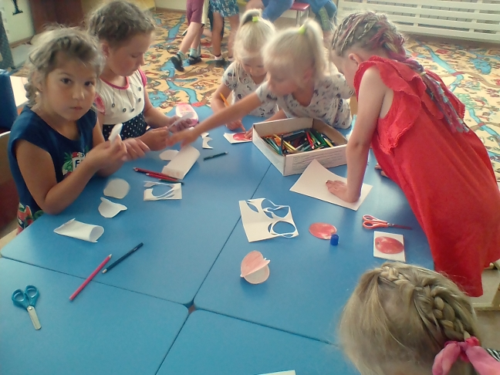
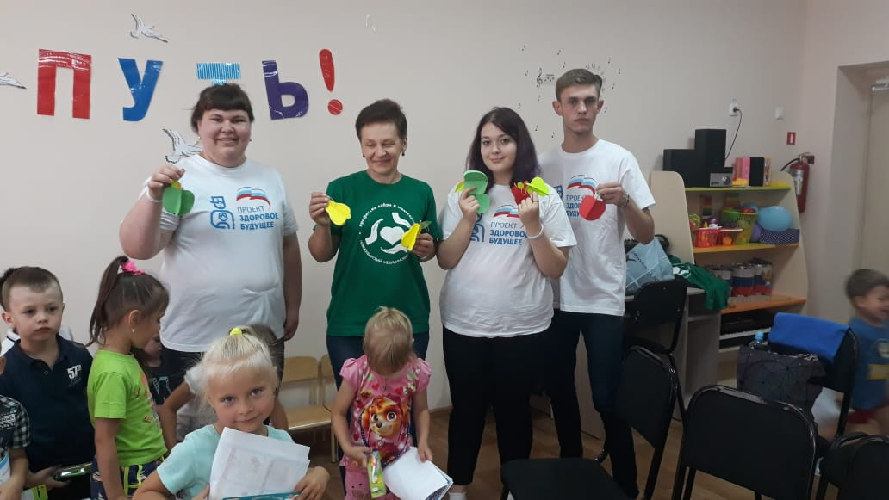
3D-аппликация «Яблоки и груши» (изготовление подарков для волонтеров мед.колледжа)

Slide 10
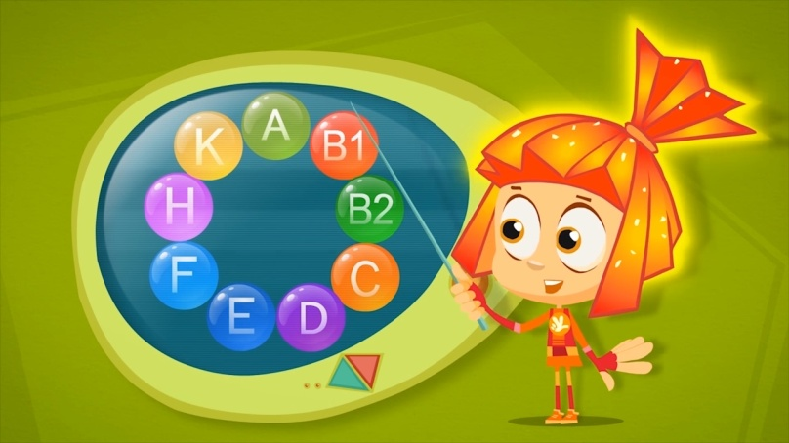
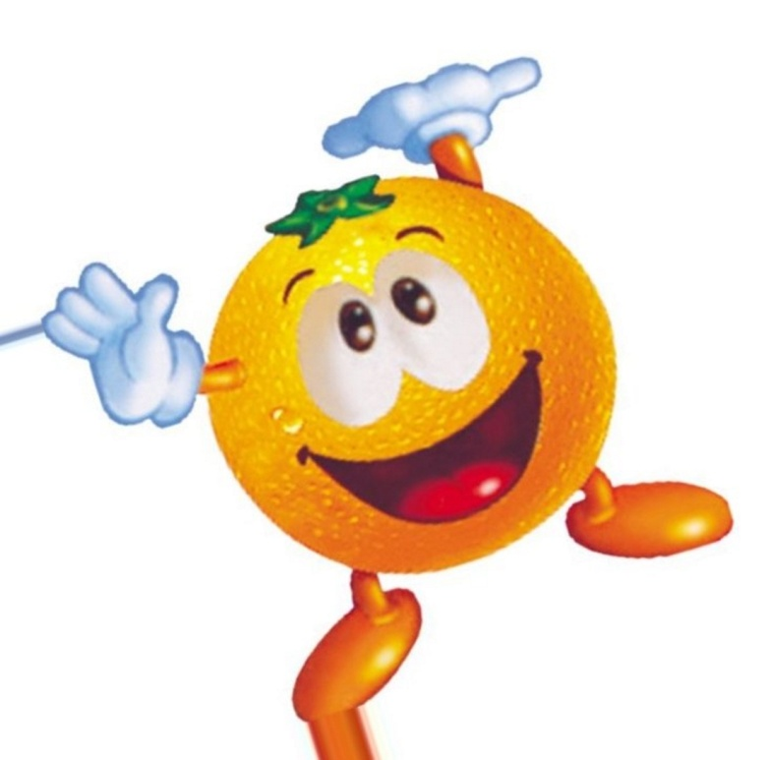
Просмотр мультфильмов:
«Фиксики» («Витамины»), «Витамин роста»
Разучивание пальчиковых игр:»Апельсин», «Хозяйка с базара пришла», «Буду делать я салат»
Дидактические игры
( «Что где растет?», «Овощи-ягоды-фрукты», «Витаминка и ее друзья», «Узнай на вкус», «Чудесный мешочек» и др.),
Подвижные игры: «Огуречик», «Овощи-фрукты»

Slide 11
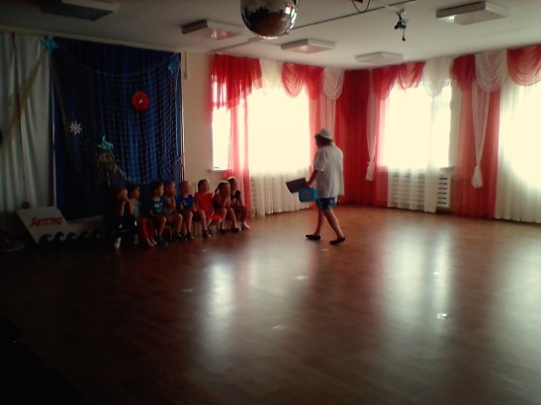
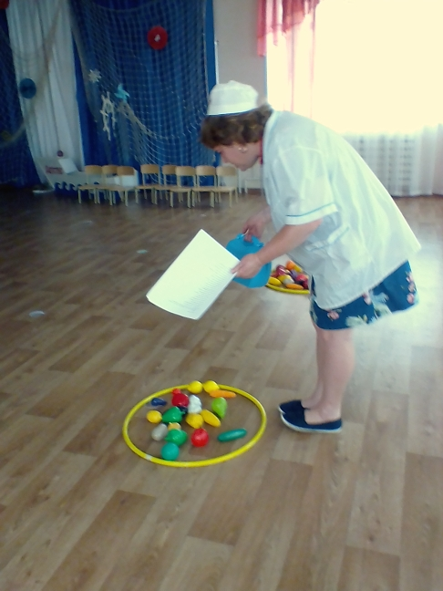
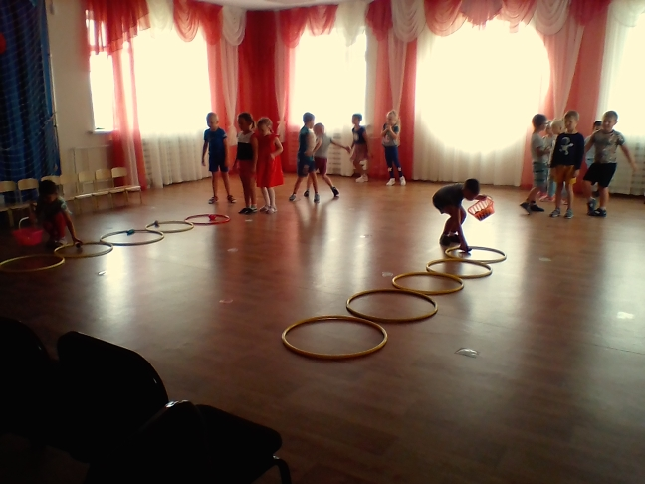
Подведение итогов:
Развлечение «Витамины- наши помощники!»

Slide 12
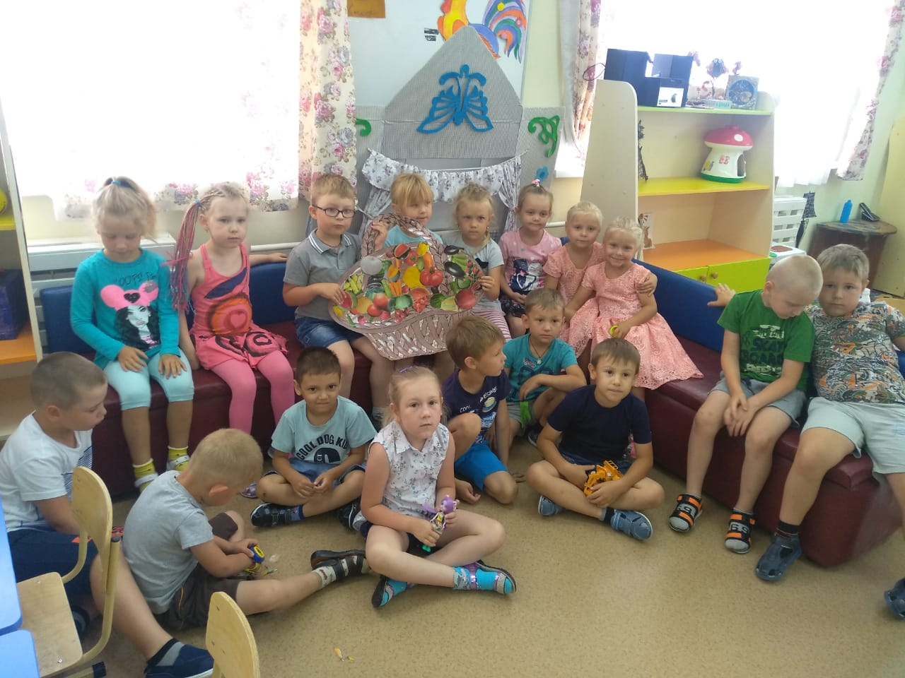
Спасибо за внимание!

